Slide 1
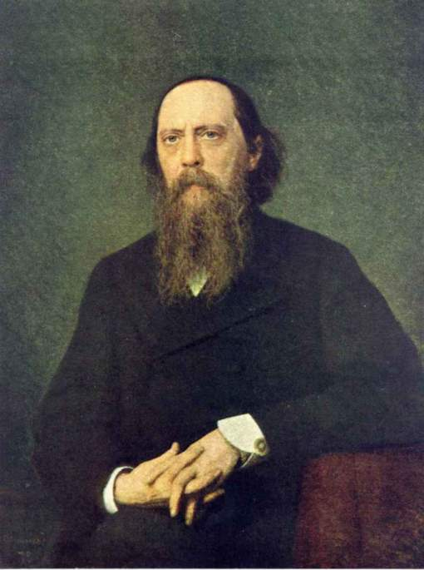
Михаил Евграфович Салтыков - Щедрин
Жизнь и творчество писателя.
Pptshki.ru
(1826 – 1889)

Slide 2
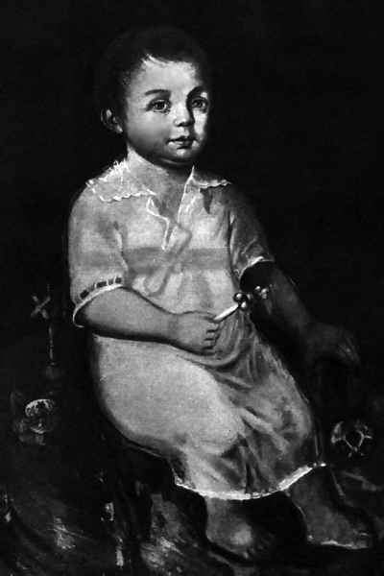
Детство писателя
Был шестым ребенком потомственного дворянина коллежского советника Е. В. Салтыкова. Мать происходила из семьи московских купцов. До 10 лет жил в имении отца. Детские годы прошли в атмосфере крайней бережливости и строгости матери, зачастую оборачивавшейся жестокостью. Отношения между членами семьи – равнодушие, разобщенность, деление детей на любимых и «постылых», физические наказания – позднее стали основой для ярких художественных образов семейства Головлевых в романе «Господа Головлевы.

Slide 3
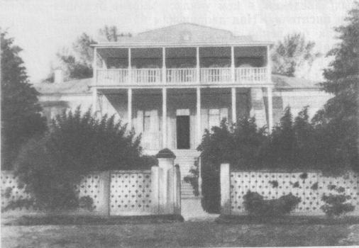
Дом в селе Спас-Угол Тверской губернии, где родился М.Е.Салтыков.

Slide 4
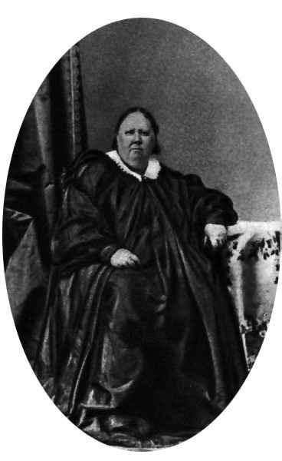
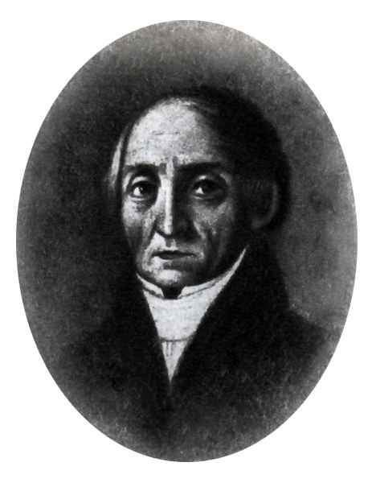
Е.В.Салтыков, отец писателя и мать, Салтыкова О.М.

Slide 5
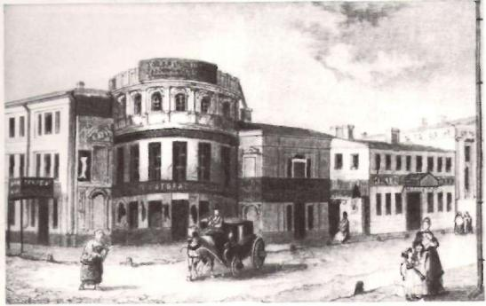
Годы учёбы
Получив хорошее домашнее образование, Салтыков в 10 лет был принят пансионером в Московский дворянский институт, где провел два года.

Slide 6
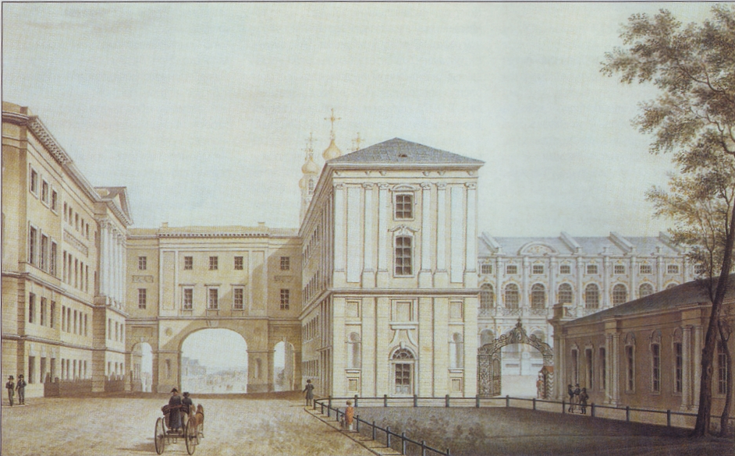
Царскосельский лицей
В 1838 переведен в Царскосельский лицей. Здесь начинает писать стихи, испытывает большое влияние статей В. Белинского и А. Герцена, произведений Н. Гоголя.

Slide 7
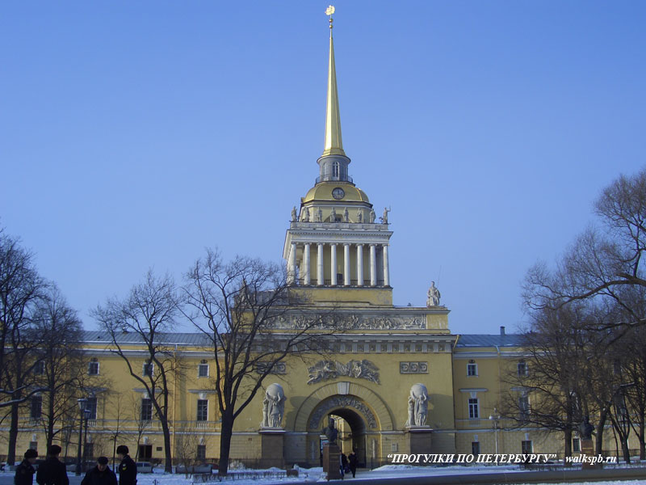
Служба
В 1844 после окончания лицея служил чиновником в канцелярии Военного министерства. "...Везде долг, везде принуждение, везде скука и ложь...", такую характеристику дал он бюрократическому Петербургу.

Slide 8
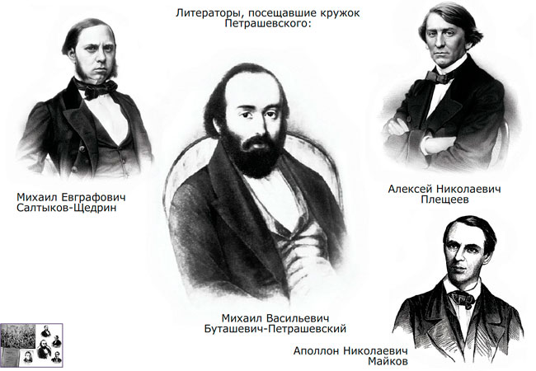
Кружок Петрашевского.
Другая жизнь более привлекала Салтыкова: общение с литераторами, посещение "пятниц" Петрашевского, где собирались философы, ученые, литераторы, военные, объединенные антикрепостническими настроениями, поисками идеалов справедливого общества.

Slide 9
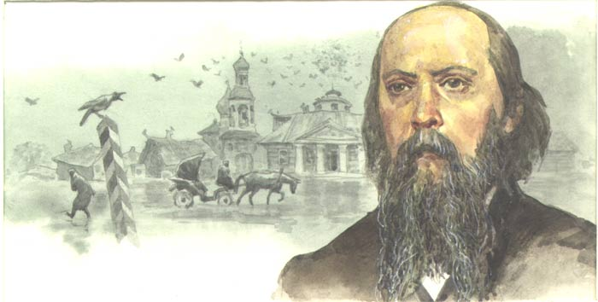
Арест и ссылка.
Первые повести Салтыкова "Противоречия" (1847), "Запутанное дело" (1848) своей острой социальной проблематикой обратили на себя внимание властей, напуганных французской революцией 1848. Писатель был выслан в Вятку за "...вредный образ мыслей и пагубное стремление к распространению идей, протрясших уже всю Западную Европу...".

Slide 10
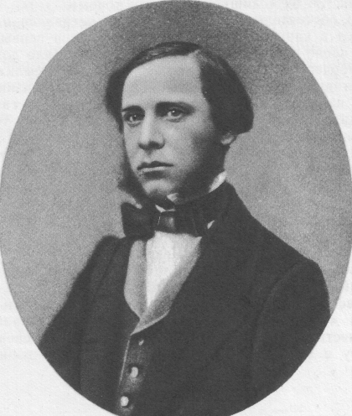
Дело III отделения
о ссылке М.Е. Салтыкова
в Вятку. 1848 г.

Slide 11
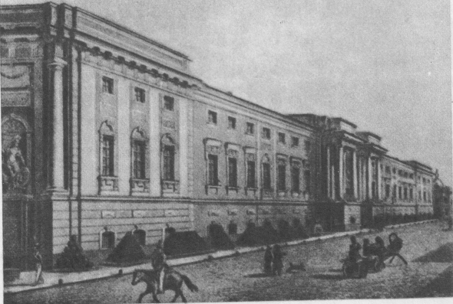
Здесь находился под арестом
М.Е. Салтыков в апреле 1848 г.

Slide 12
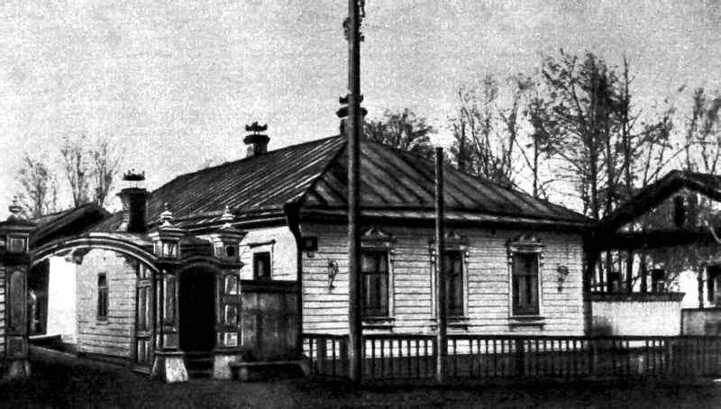
В Вятке
Дом, в котором жил Михаил Евграфович.

Slide 13
Вятка имела на меня и благодетельное влияние:
она меня сблизила с действительной жизнью
и дала много материалов для "Губернских очерков".
М.Е. Салтыков

Slide 14
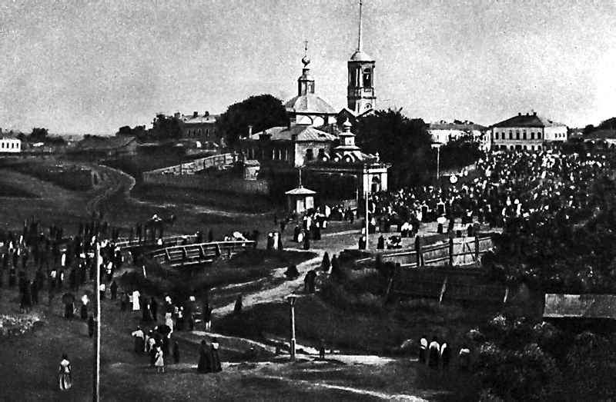
Рязань
Тупоумие здешних властей по крестьянскому делу столь изумительно, что нельзя быть без отвращения свидетелем того, что делается. Думаю к осени совсем рассчитаться со службой…
М.Е. Салтыков–Щедрин – П.В. Анненкову.
16 мая 1861 г.

Slide 15
«ГУБЕРНСКИМИ ОЧЕРКАМИ» ГОРДИТСЯ И ДОЛГО БУДЕТ ГОРДИТЬСЯ НАША ЛИТЕРАТУРА. B КАЖДОМ ПОРЯДОЧНОМ ЧЕЛОВЕКЕ РУССКОЙ ЗЕМЛИ ЩЕДРИН ИМЕЕТ ГЛУБОКОГО ПОЧИТАТЕЛЯ... НИКТО НЕ КАРАЛ НАШИХ ОБЩЕСТВЕННЫX ПОРОКОВ СЛОВОМ БОЛЕЕ ГОРЬКИМ, НЕ ВЫСТАВЛЯЛ НАШИХ ОБЩЕСТВЕННЫХ ЯЗВ C БОЛЬШЕЮ БЕСПОЩАДНОСТЬЮ.
Чернышевский.

Slide 16
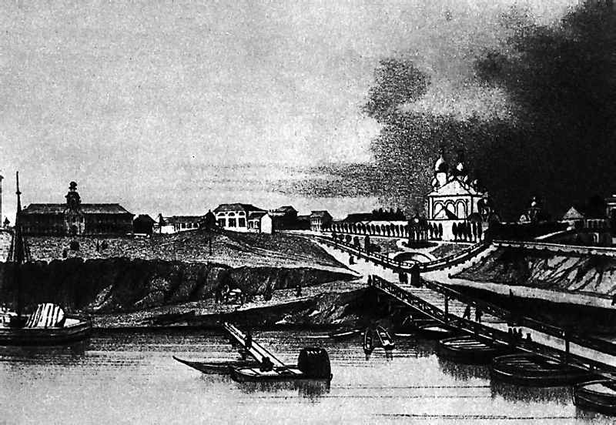
Тверь
В 1858 - 62 служил вице-губернатором в Рязани, затем в Твери. Всегда стремился окружать себя на месте своей службы людьми честными, молодыми и образованными, увольняя взяточников и воров.

Slide 17
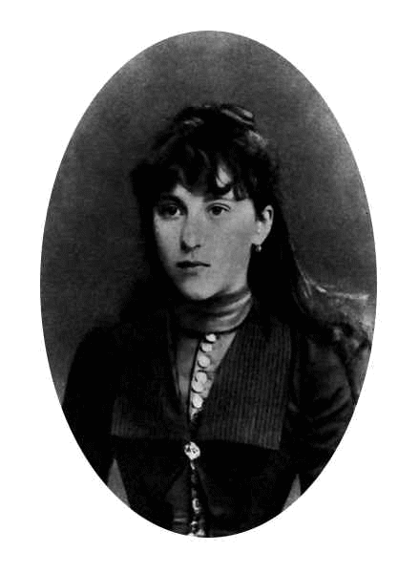
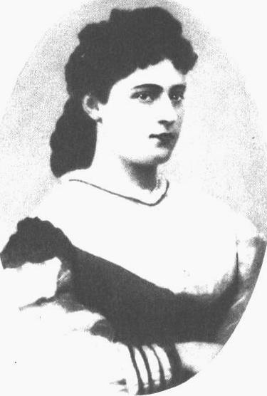
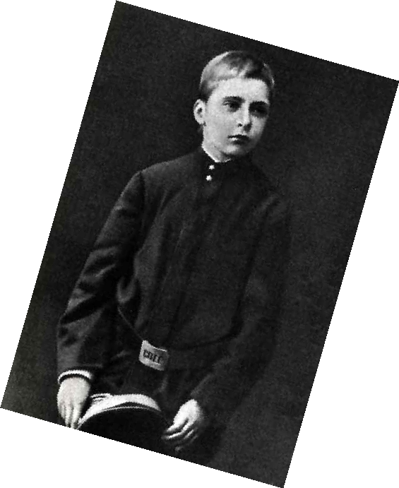
Жена писателя
В это время женится на 17-летней дочери вятского вице-губернатора, Е. Болтиной.
Елизавета - дочь
Константин - сын

Slide 18
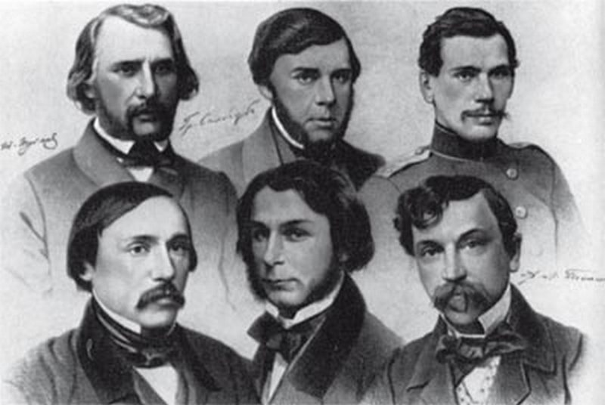
В Петербурге.
В 1862 выходит в отставку, переезжает в Петербург и по приглашению Некрасова входит в редакцию журнала "Современник", который в это время испытывает огромные трудности (Добролюбов скончался, Чернышевский заключен в Петропавловскую крепость). Салтыков берет на себя огромную писательскую и редакторскую работу.

Slide 19
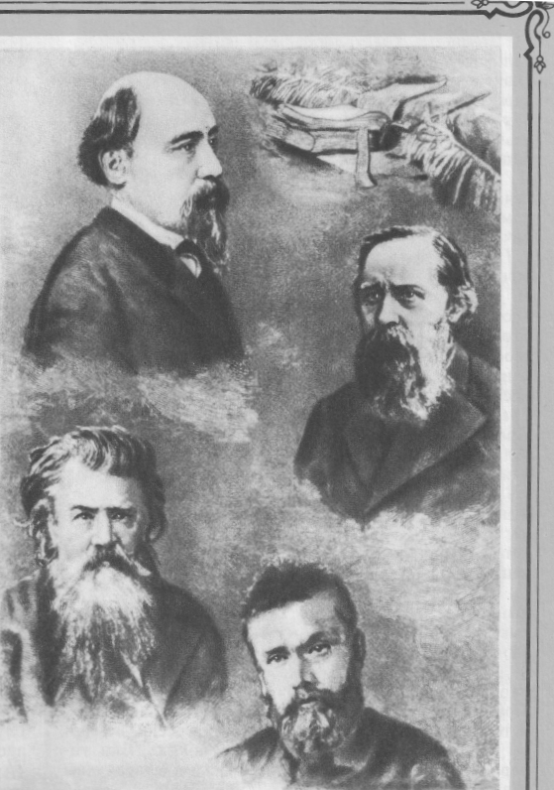
В журнале «Отечественные записки»
С 1868 по 1884 года все свои произведения он печатает только на страницах "Отечественных записок". Читатели журнала знакомятся с циклами сатирических рассказов и очерков Салтыкова: "Помпадуры и помпадурши", "Письма о провинции" ,"Признаки времени" ,"Господа ташкентц», "Благонамеренные речи».

Slide 20
Сказки Салтыкова - Щедрина
Наибольшей популярностью пользуются сказки Салтыкова-Щедрина. Первые его сказки были напечатаны в 1869 году: "Дикий помещик", "Как один мужик двух генералов прокормил". Сказки - итог многолетних жизненных наблюдений писателя. В них он выступает как защитник народных интересов, выразитель народных идеалов, передовых идей своего времени (см. "Сказки М. Е. Салтыкова-Щедрина").

Slide 21
Роман «Господа Головлёвы»
Среди произведений великого сатирика особое место занимает этот роман , в котором показаны три поколения семьи Головлевых. Люди этой семьи, непригодные к труду, душевно пустые, ненавидят и боятся друг друга. Идет непрестанная семейная война. Головлевских господ губит сам их склад жизни с сытым бездельем и паразитизмом. Здесь не жалеют ни больных, ни слабых, ни умирающих.

Slide 22
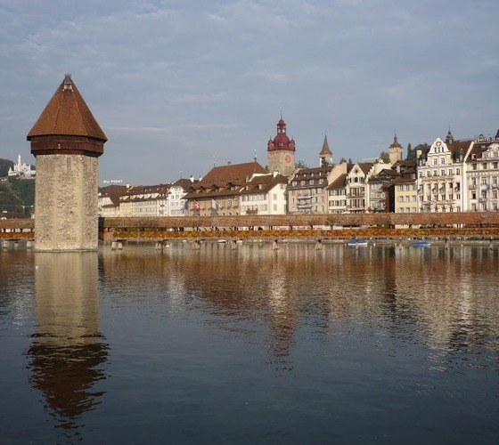
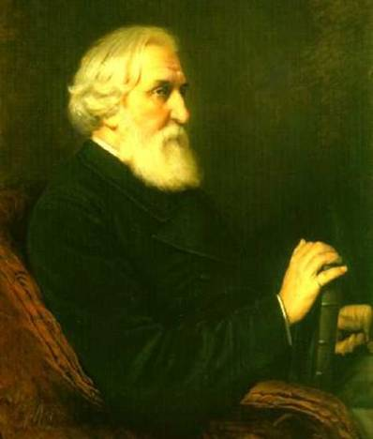
Последние годы жизни.
В 1875 - 76 лечился за границей, посещал страны Западной Европы в разные годы жизни. В Париже встречался с Тургеневым, Флобером, Золя.

Slide 23
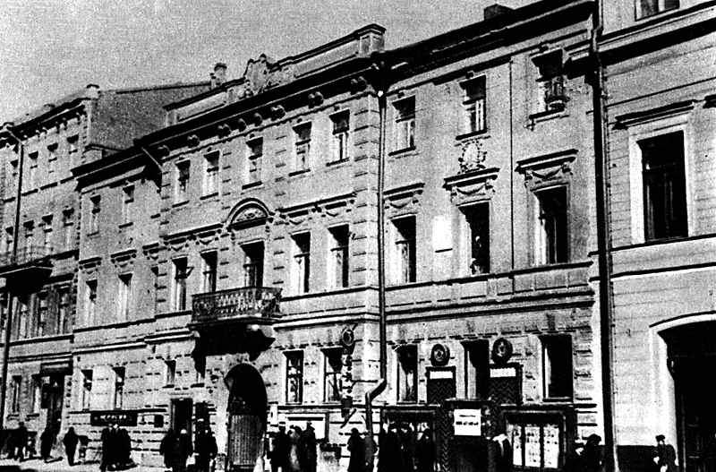
Последние годы жизни.
Петербург. Дом по Литейному проспекту,62. С 1876 г. до конца дней в нём жил писатель.

Slide 24
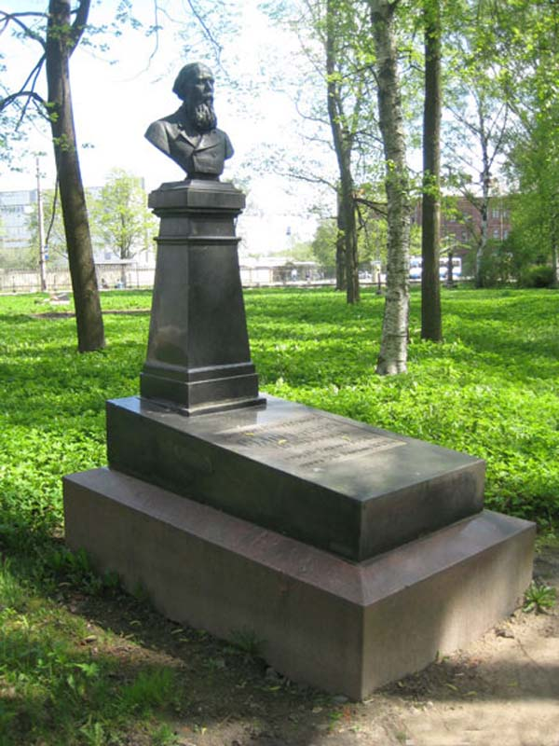
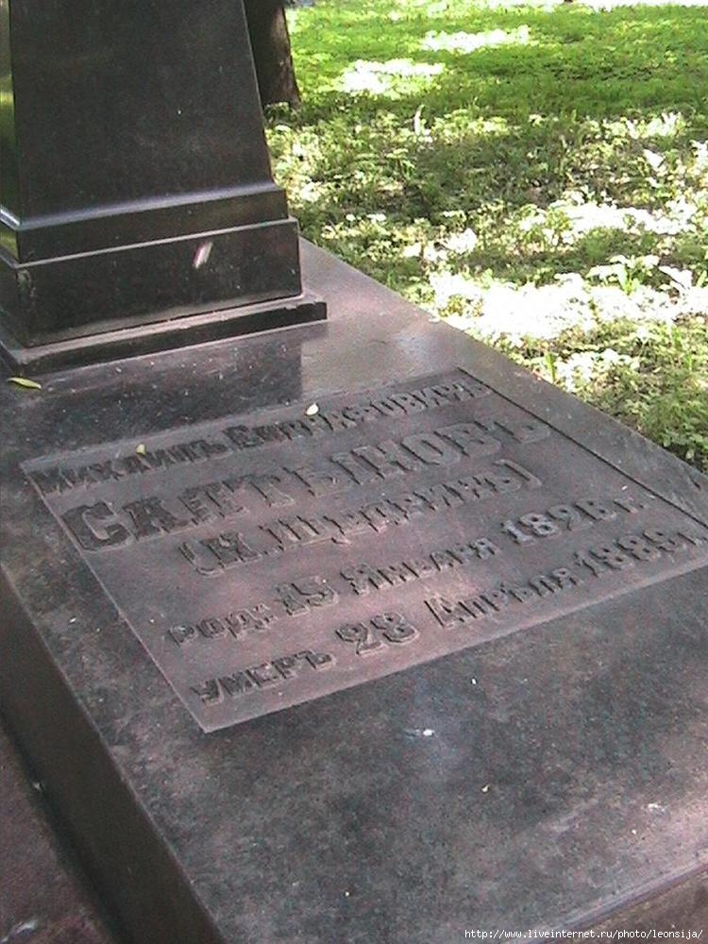
Смерть Салтыкова - Щедрина
Салтыков-Щедрин умер 10 мая (по старому стилю - 28 апреля) 1889 в Петербурге, незадолго до смерти начав работу над новым произведением "Забытые слова". Погребен 2 мая (по старому стилю), согласно его желанию, на Волковом кладбище, рядом с И.С. Тургеневым .

Slide 25
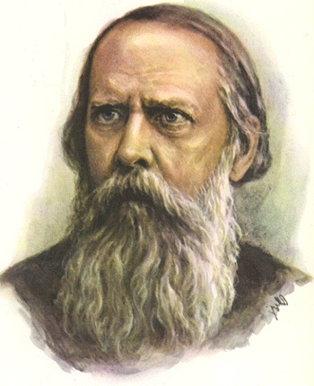
Писатель о России
На протяжении всей жизни Салтыков-Щедрин сохранил веру в свой народ, свою историю. "Я люблю Россию до боли сердечной и даже не могу помыслить себя где-либо, кроме России".

